Slide 1
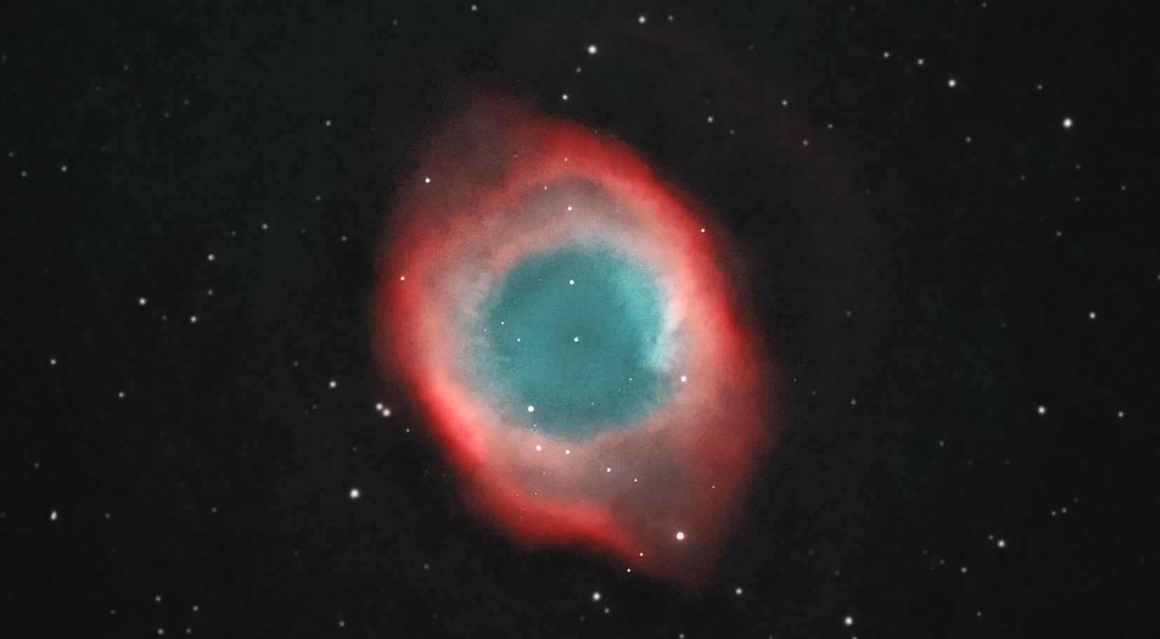
Αστροφωτογράφηση Βαθέος Ουρανού μέσα από την πόλη με CMOS κάμερα
Μπακολίτσας Κώστας
Αντιπρόεδρος Α&ΑΕΔΕ

Slide 2
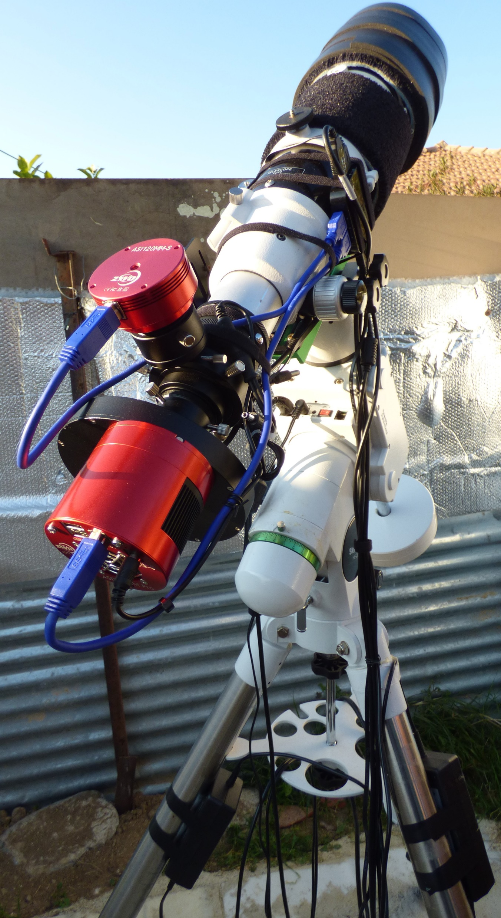
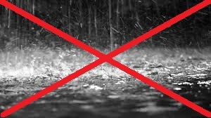
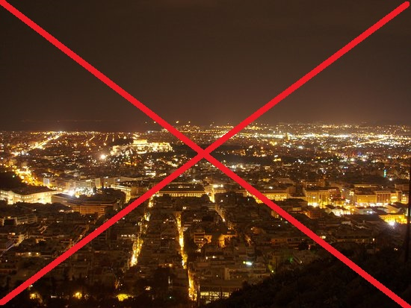
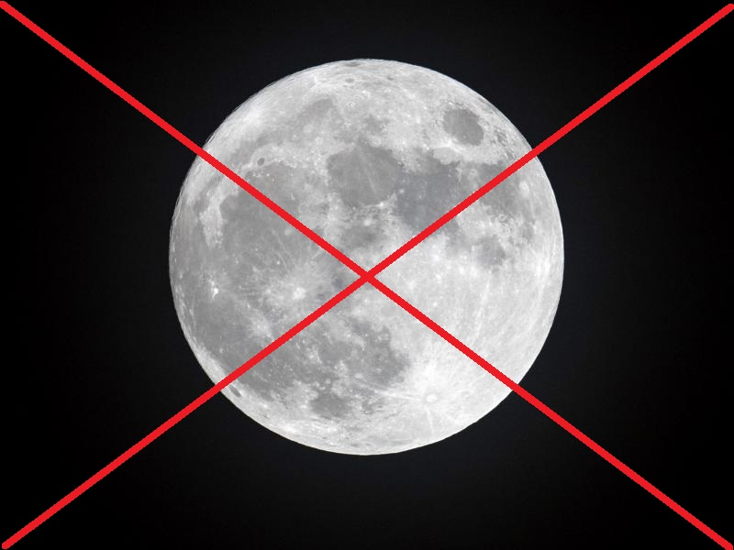
Είναι η φωτπγράφιση με τηλεσκόπιο αντικειμένων εκτός του Ηλιακού μας συστήματος, όπως
Νεφελώματα, Γαλαξίες και σμήνη Γαλαξιών, Αστρικά σμήνη κλπ.
Αυτά βρίσκονται σε αποστάσεις που μπορούν να φτάσουν μερικές φορές τα εκατομμύρια έτη φωτος από τη Γη.
Αυτό απαιτεί:

Slide 3
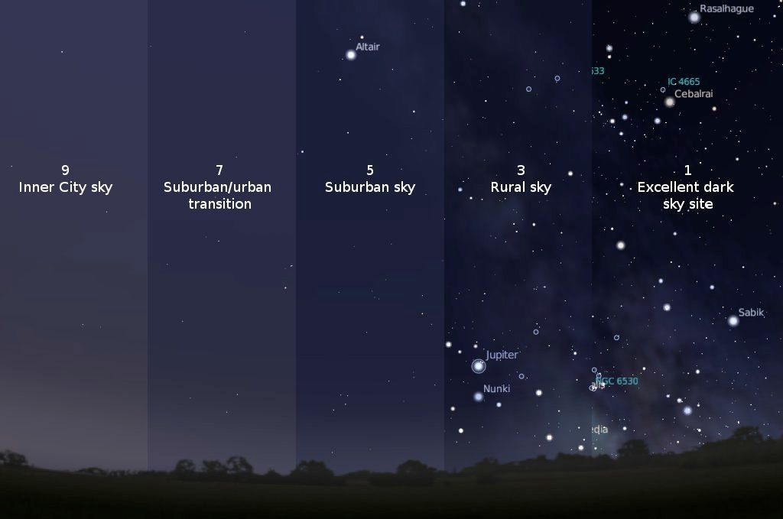

Slide 4
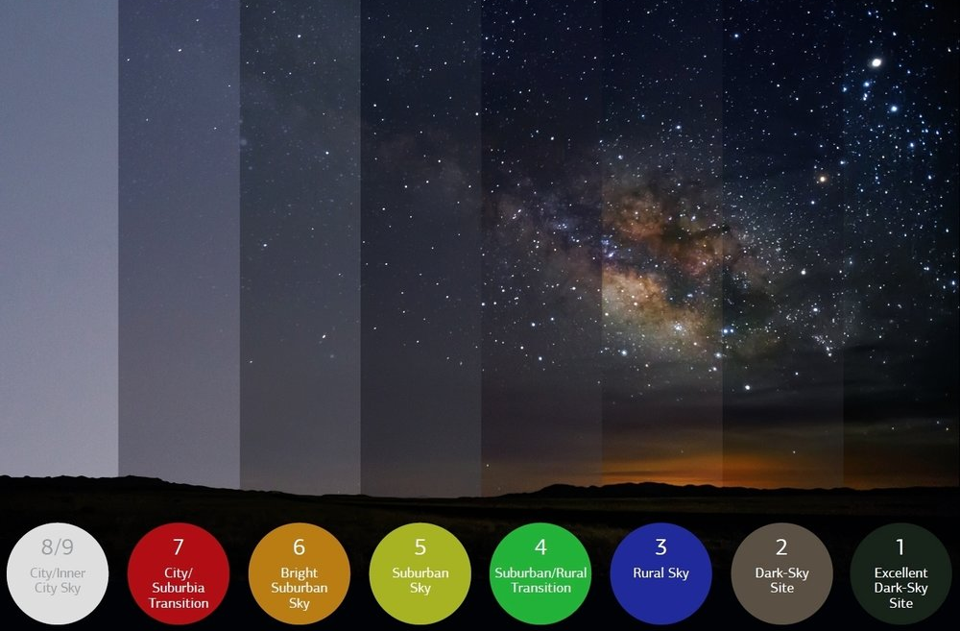

Slide 5
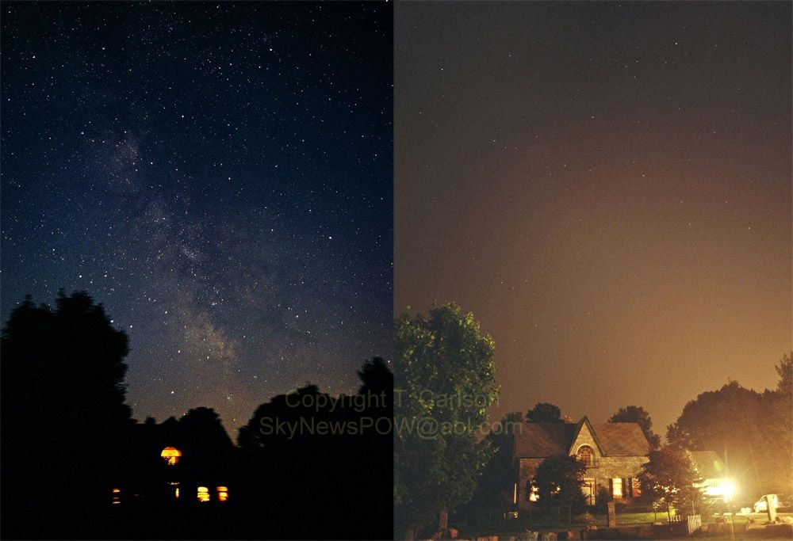

Slide 6
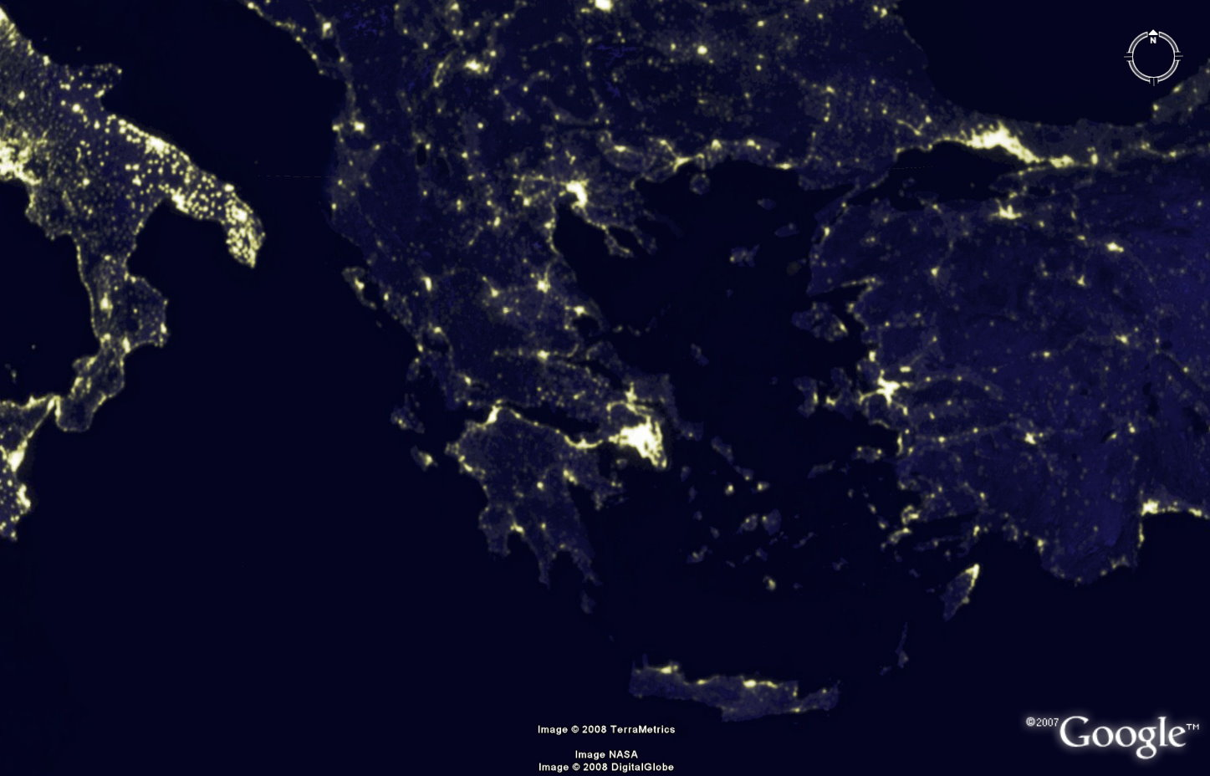

Slide 8
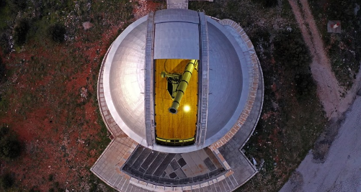
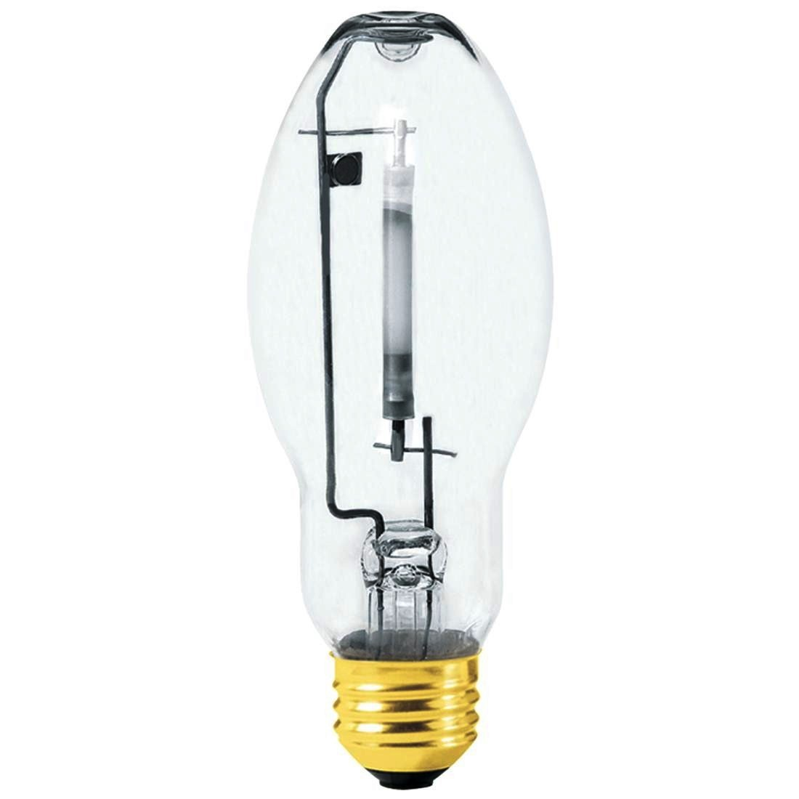
https://www.astrovox.gr/avat/pdf/urbandeepsky.pdf

Slide 9
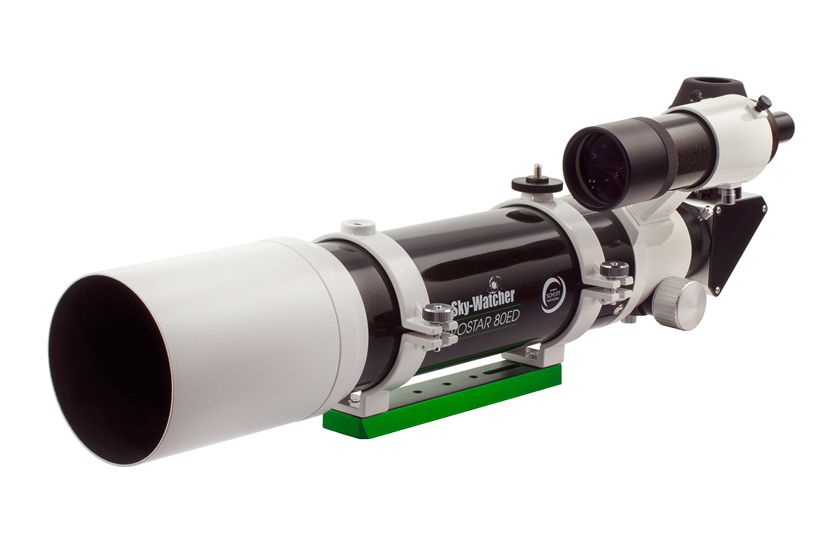
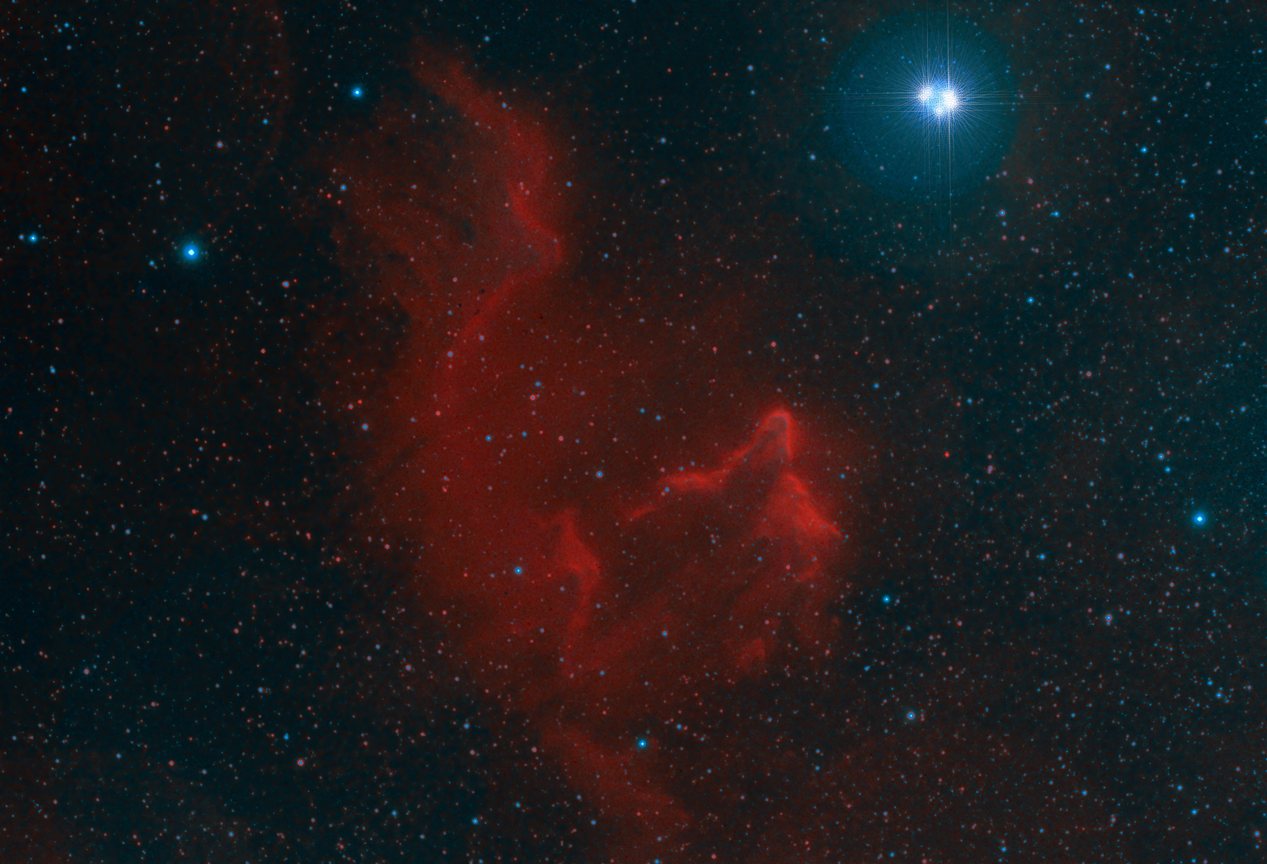

Slide 10
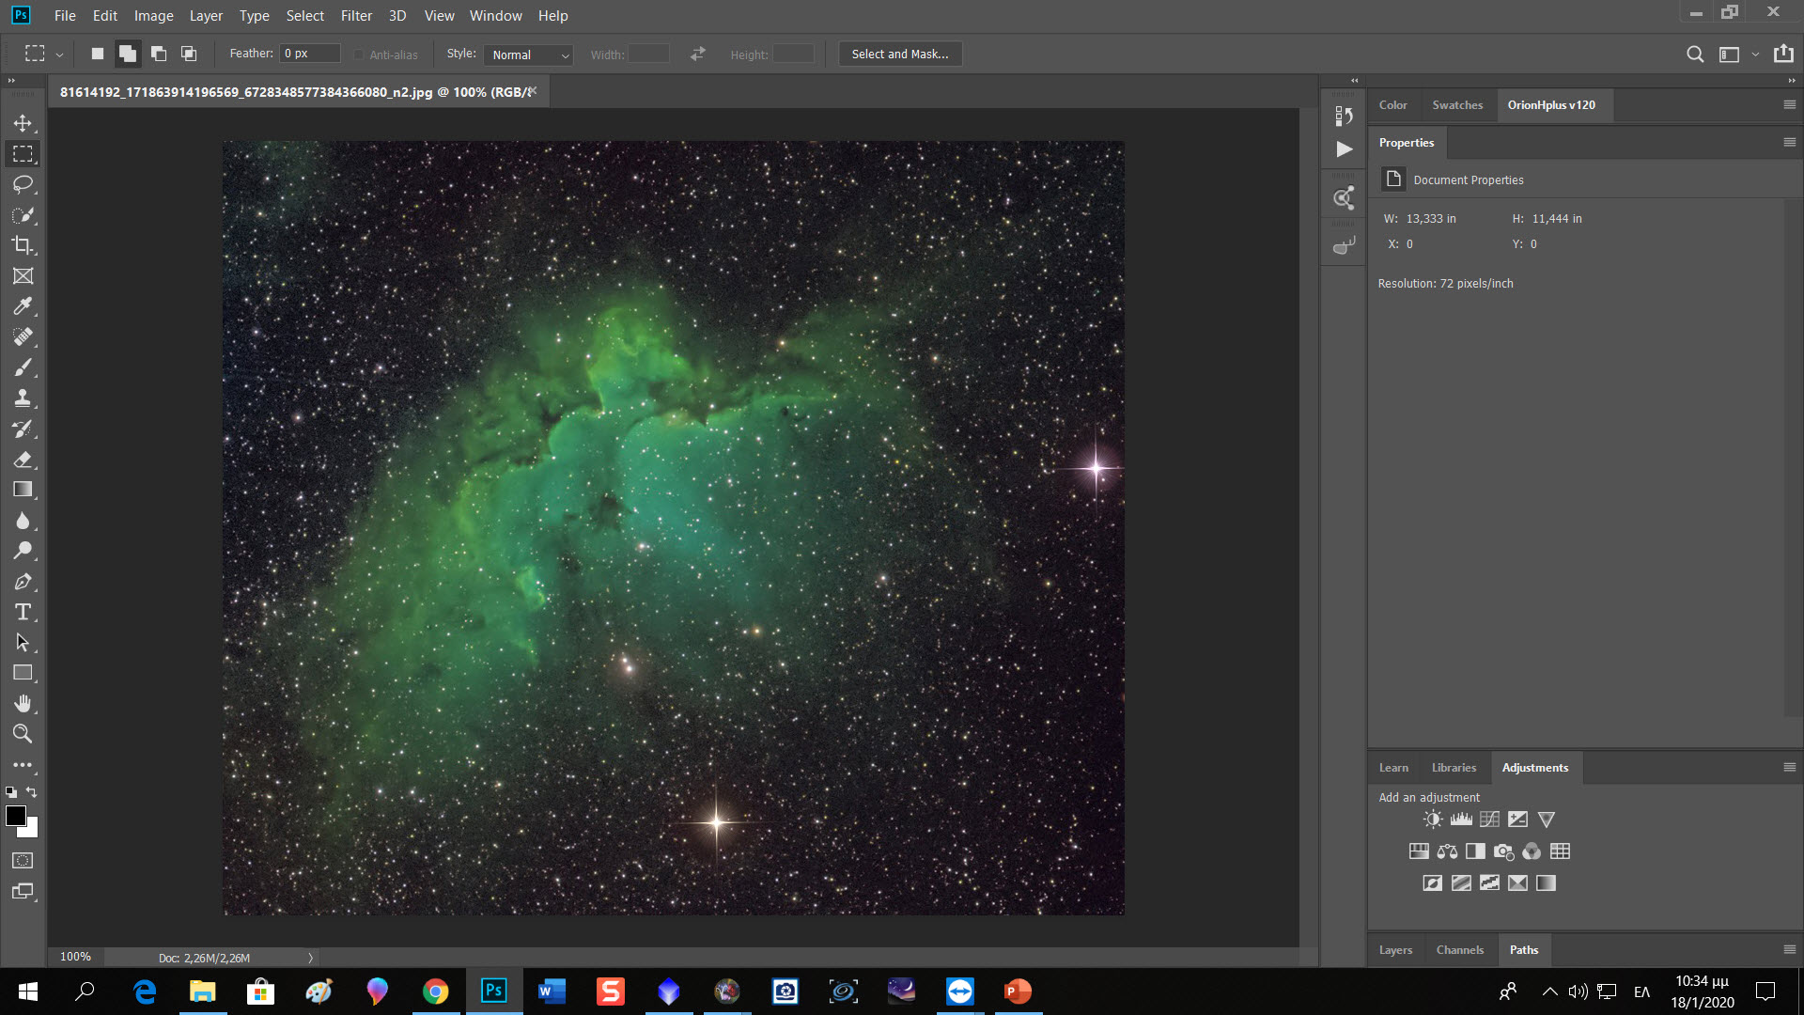
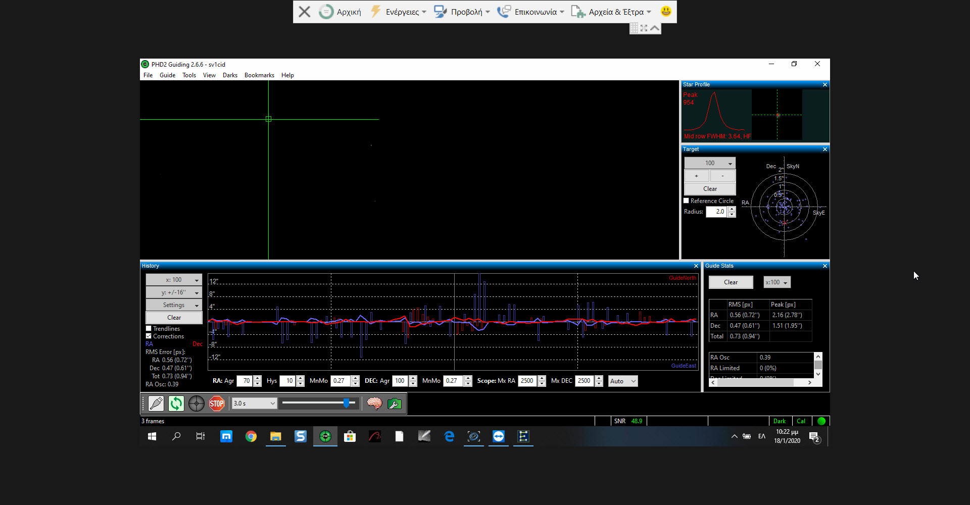

Slide 11
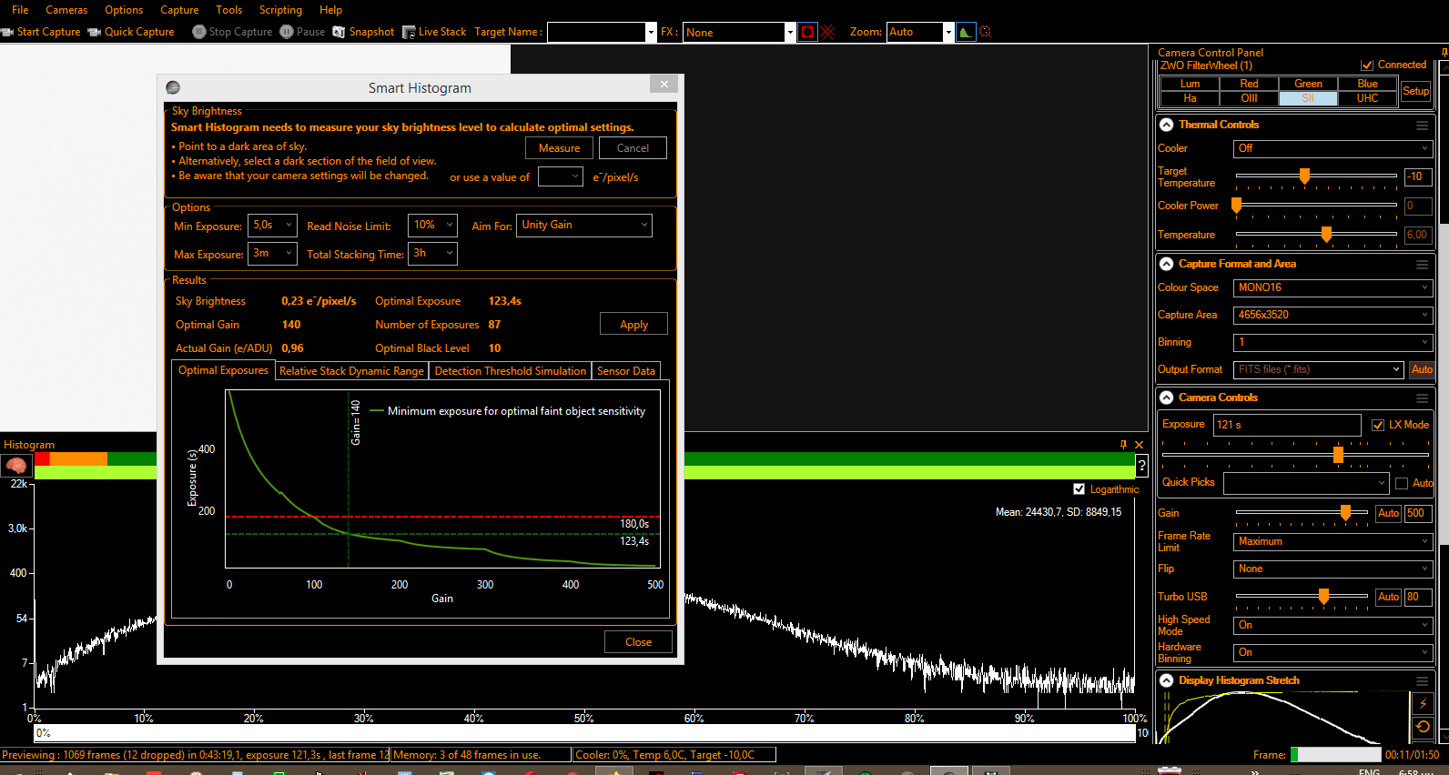
CharpCap

Slide 12
Εξοπλισμός
Αστροφωτογραφικό τηλεσκόπιο ( με Flattener Reducer)
Ρομποτική βάση
Κάμερα αστροφωτογραφική CMOS
Οδηγητικό τηλεσκόπιο η ΟΑG
Οδηγητική κάμερα
Αυτόματος εστιαστής
Αυτόματος τροχός φίλτρων
Φίλτρα L, R, G, B, Ha, Oiii, Sii
Camera rotator
Θερμαντήρες τηλεσκοπίων για την αποφυγή δρόσου στους φακούς
Τροφοδοτικά, USB Hub, καλώδια USB3, Laptop κλπ

Slide 13
Sky-Watcher Evostar 80ED DS-Pro

Slide 14
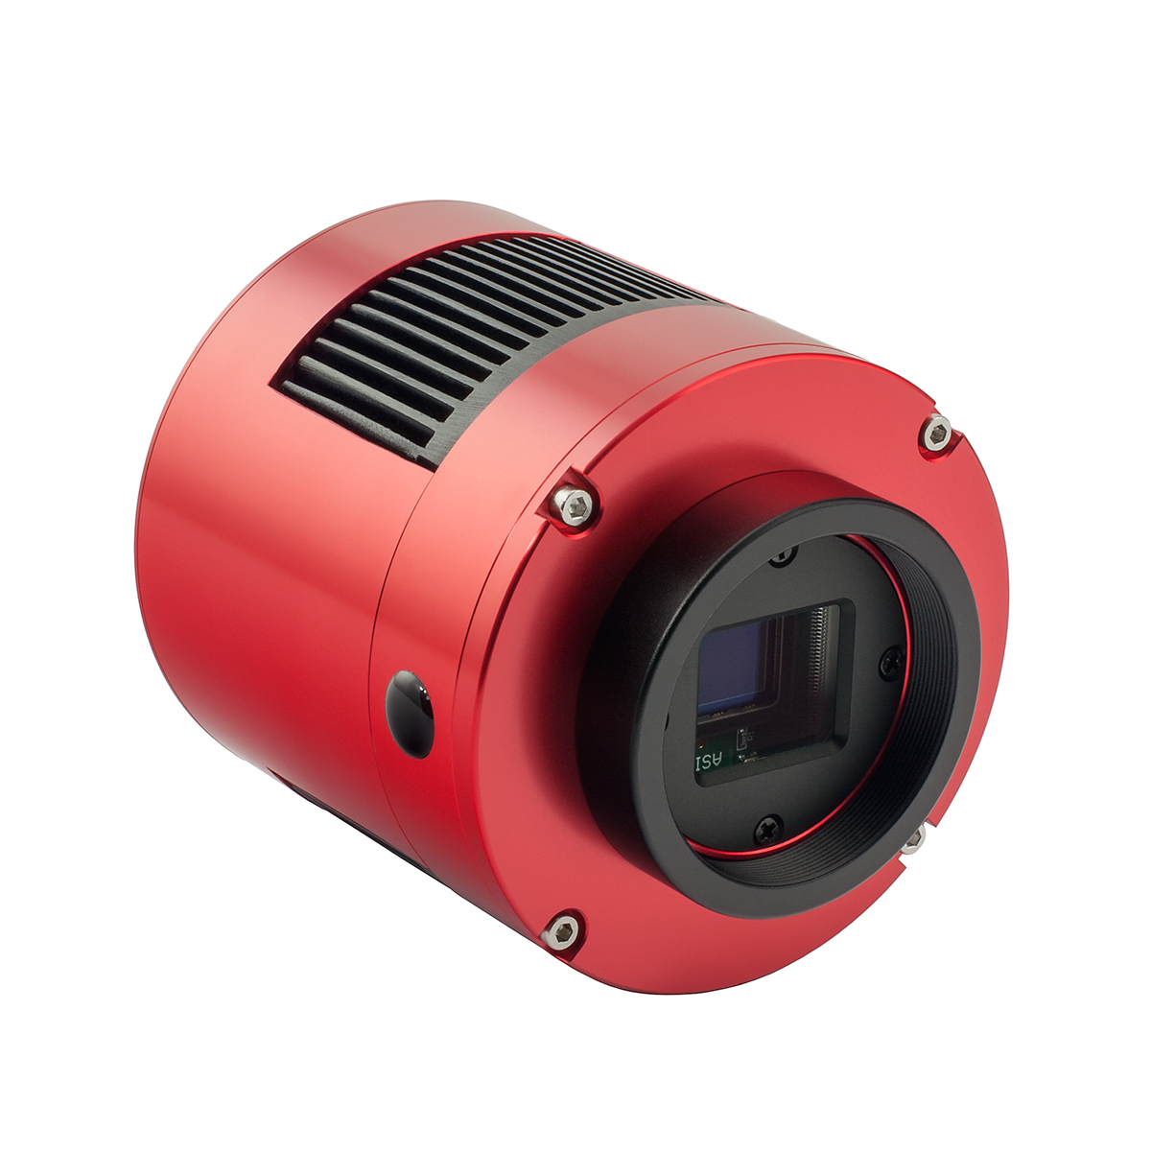
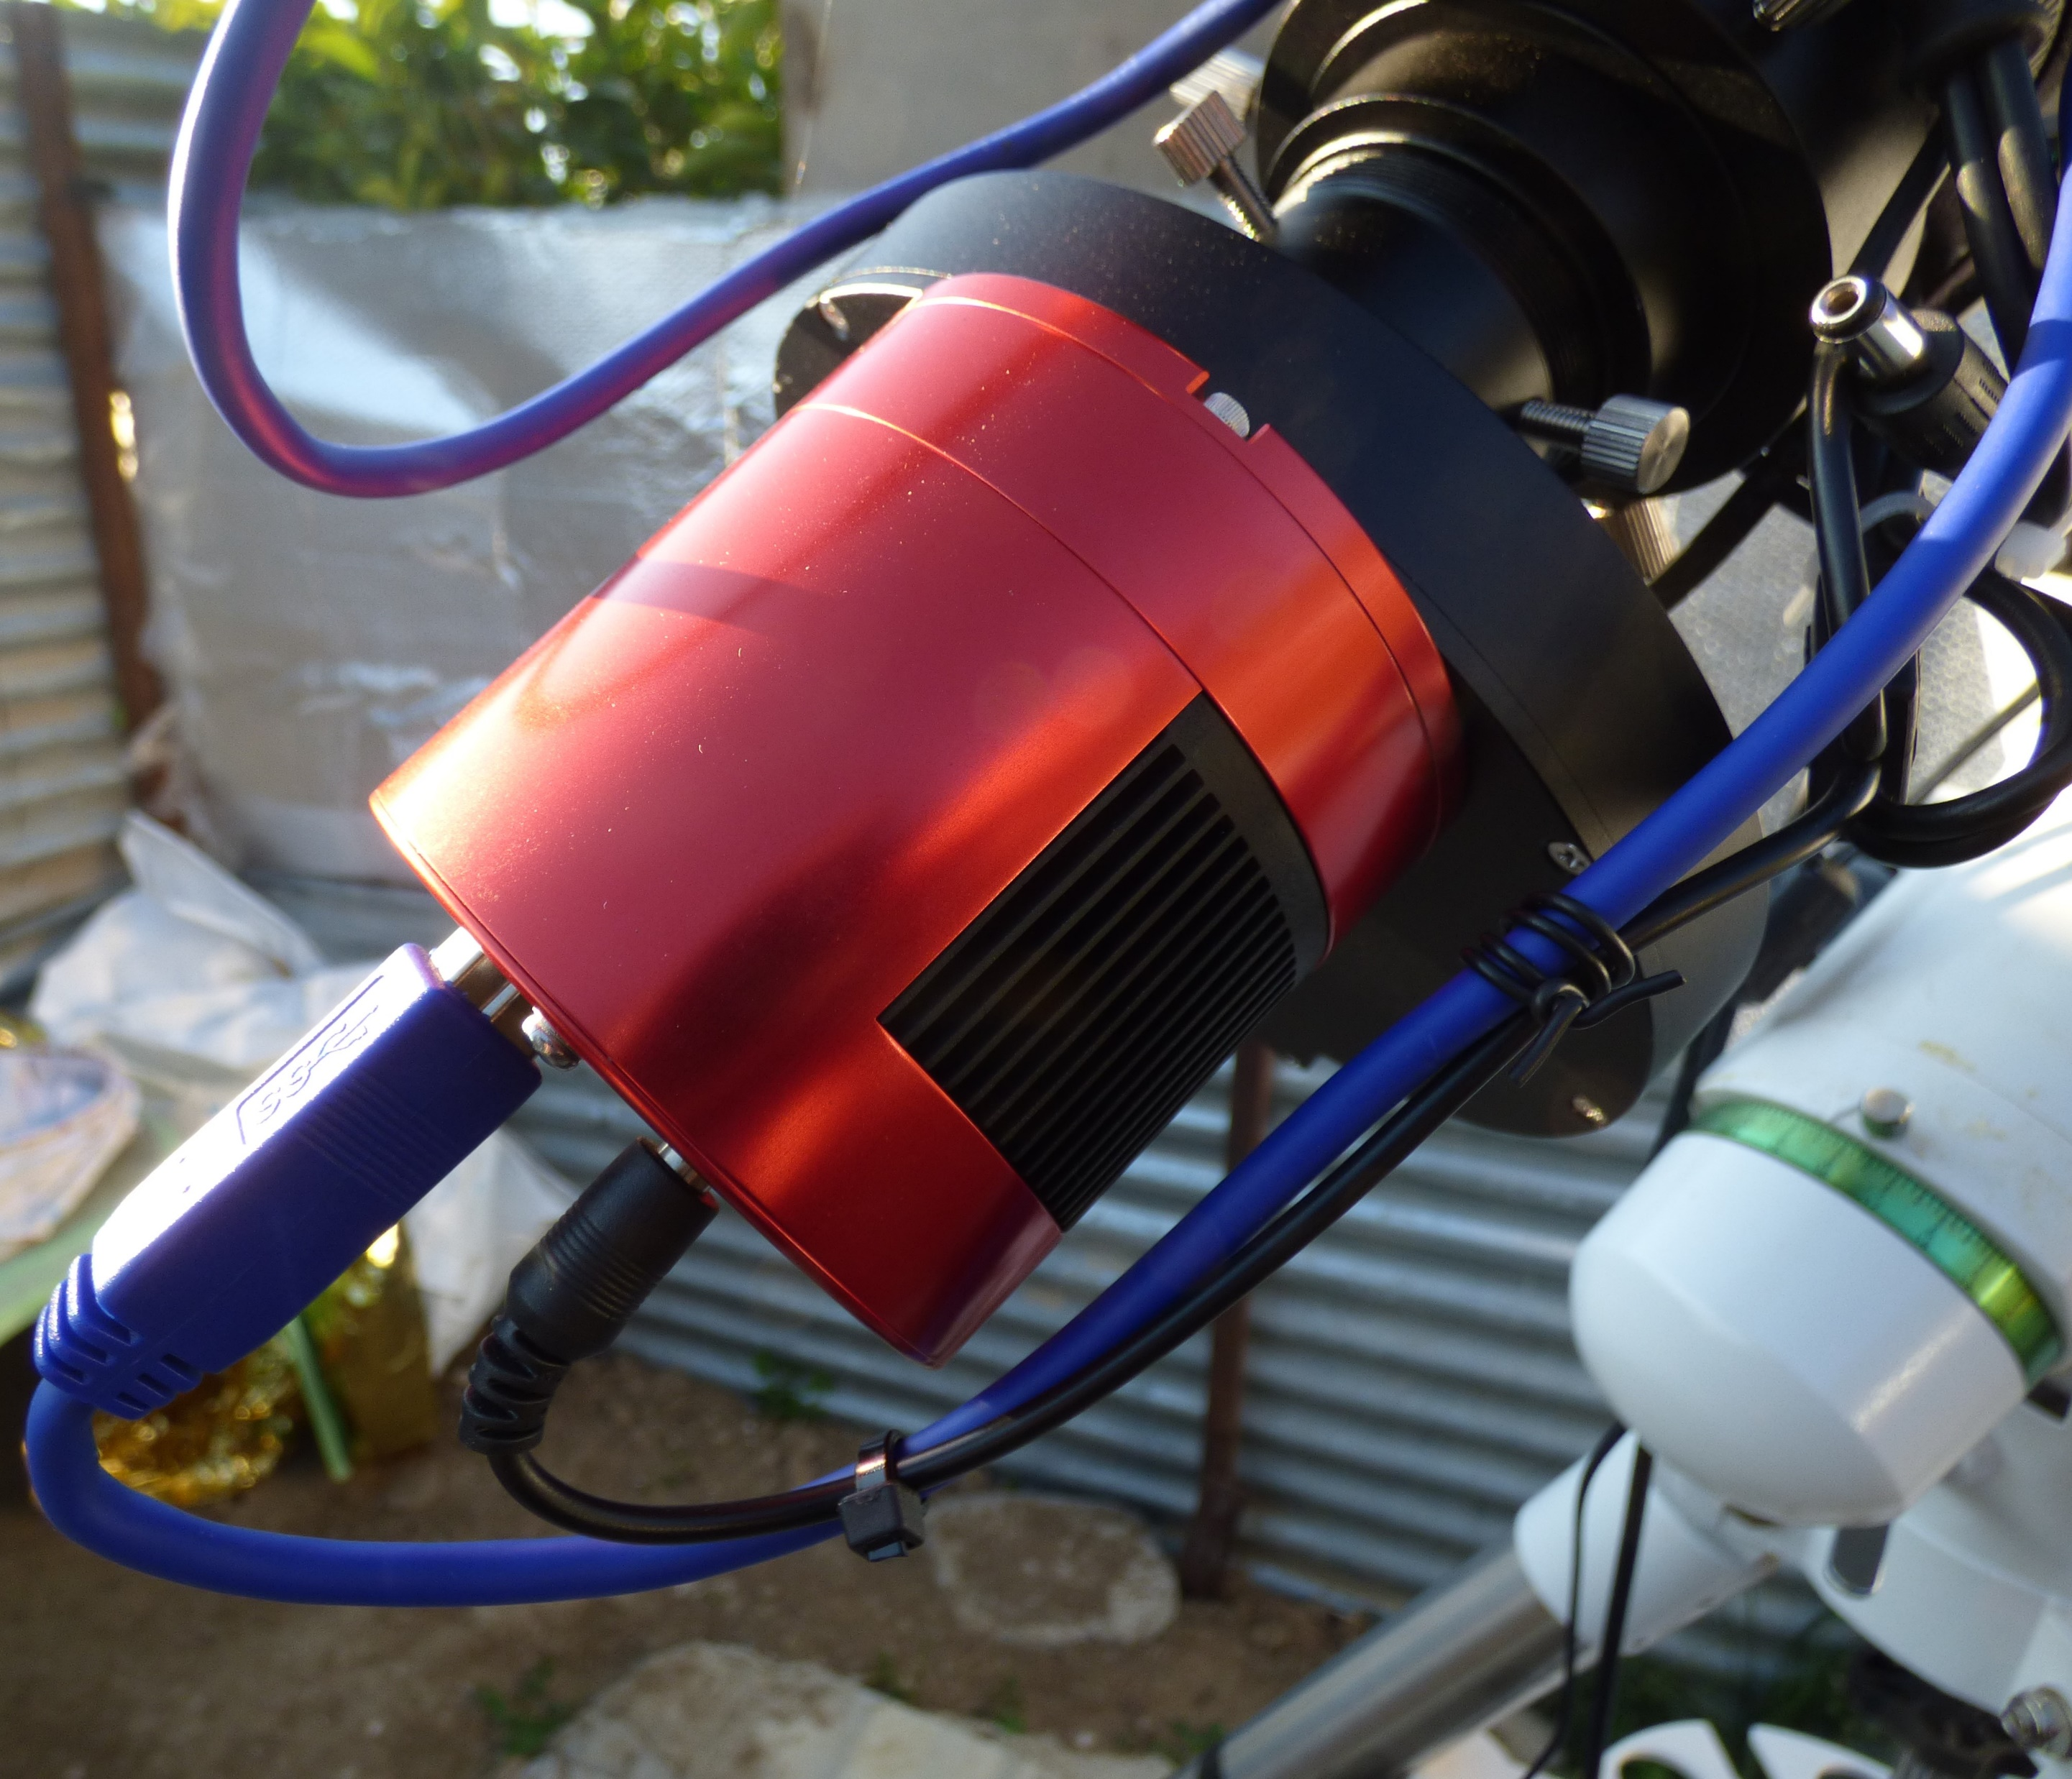
ZWO ASI 183MM-PRO USB 3.0
Cooled Mono Camera
Sky-Watcher HEQ5 PRO
with Rowan Upgrade

Slide 15
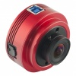
ZWO ASI 120MM-S USB 3.0 Mono Camera
ZWO Off Axis Guider (OAG)

Slide 16
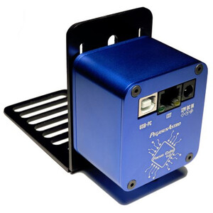
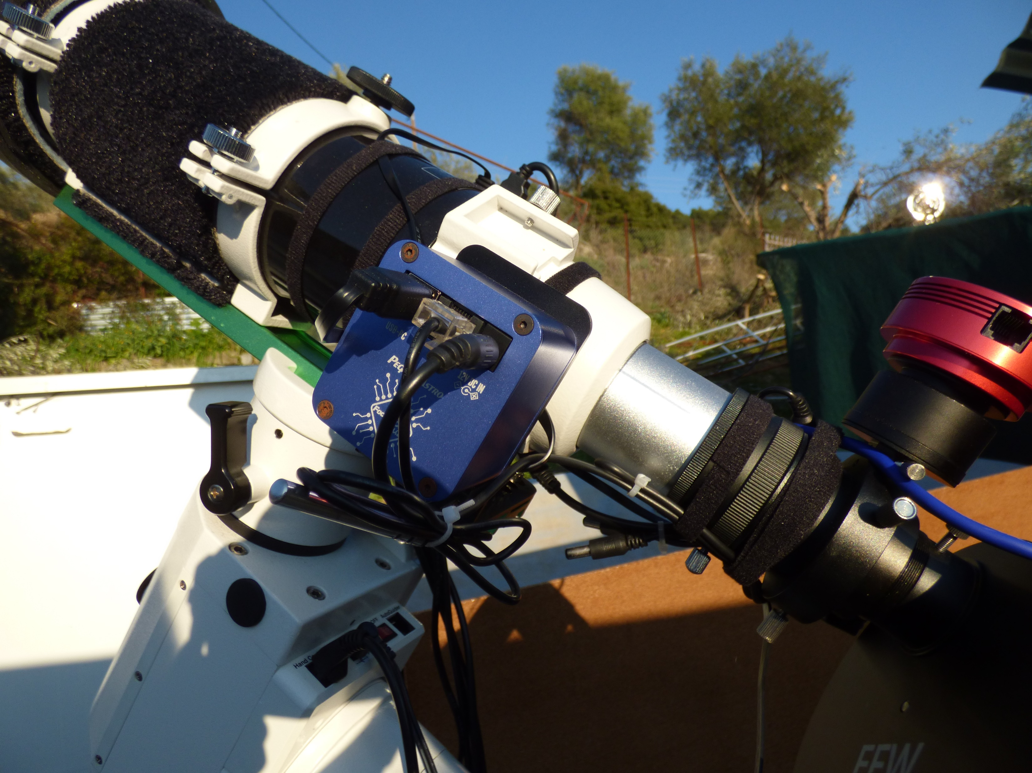
PegasusAstro Fokussiermotor FocusCube v2 Universal

Slide 17
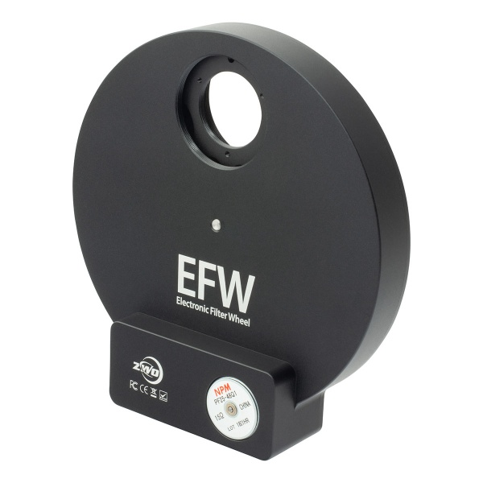
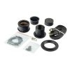
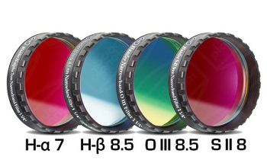
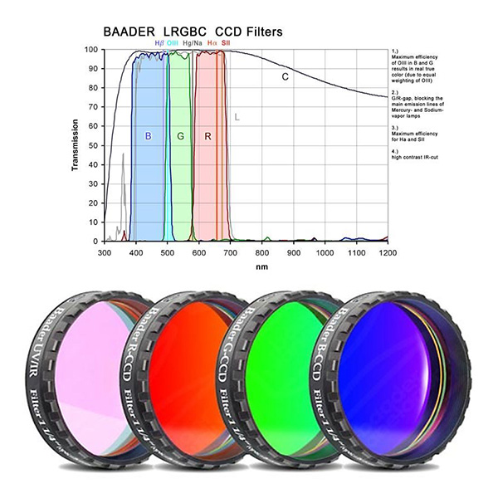
Baader Narrowband CCD Filters 1.25"
ZWO Electronic Filter Wheel (EFW) - 8 x 1.25″

Slide 18
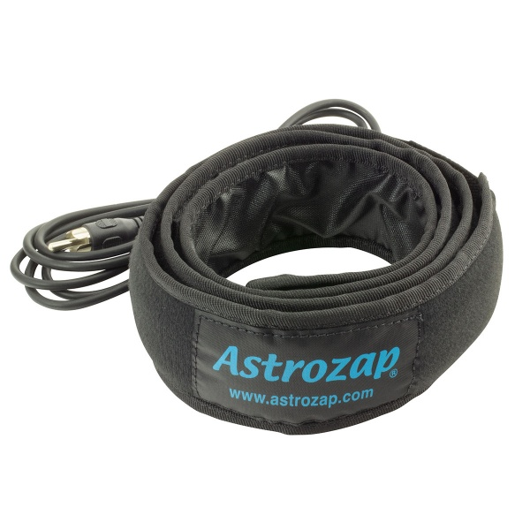
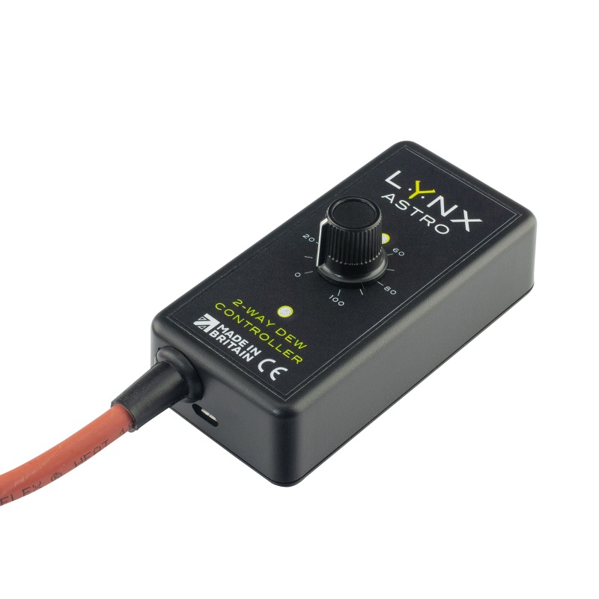
Astro Dew Controller
Astrozap Dew Heater Tapes

Slide 19
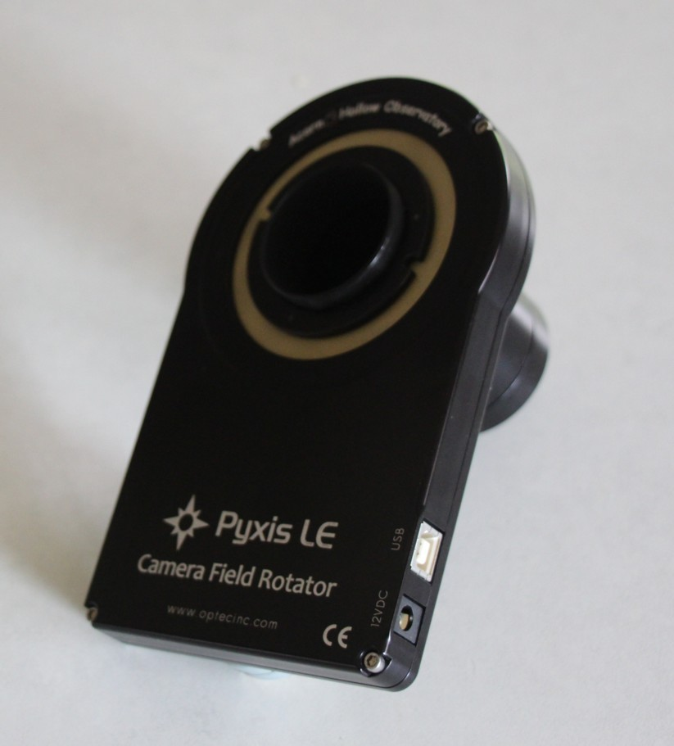
Camera rotator

Slide 21
Μειονέκτημα των φίλτρων αυρτών είναι:
Το υψηλό κόστος αγοράς.
Το ότι συνεργάζοναι μόνο με μονόχρωμες κάμερες των οποίων το κόστος είναι επίσης μεγαλύτερο από τις έγχρωμες.
Η χρήση τους κυρίως σε νεφελώματα εκπομπής και πλανητικά νεφελώματα.

Slide 22
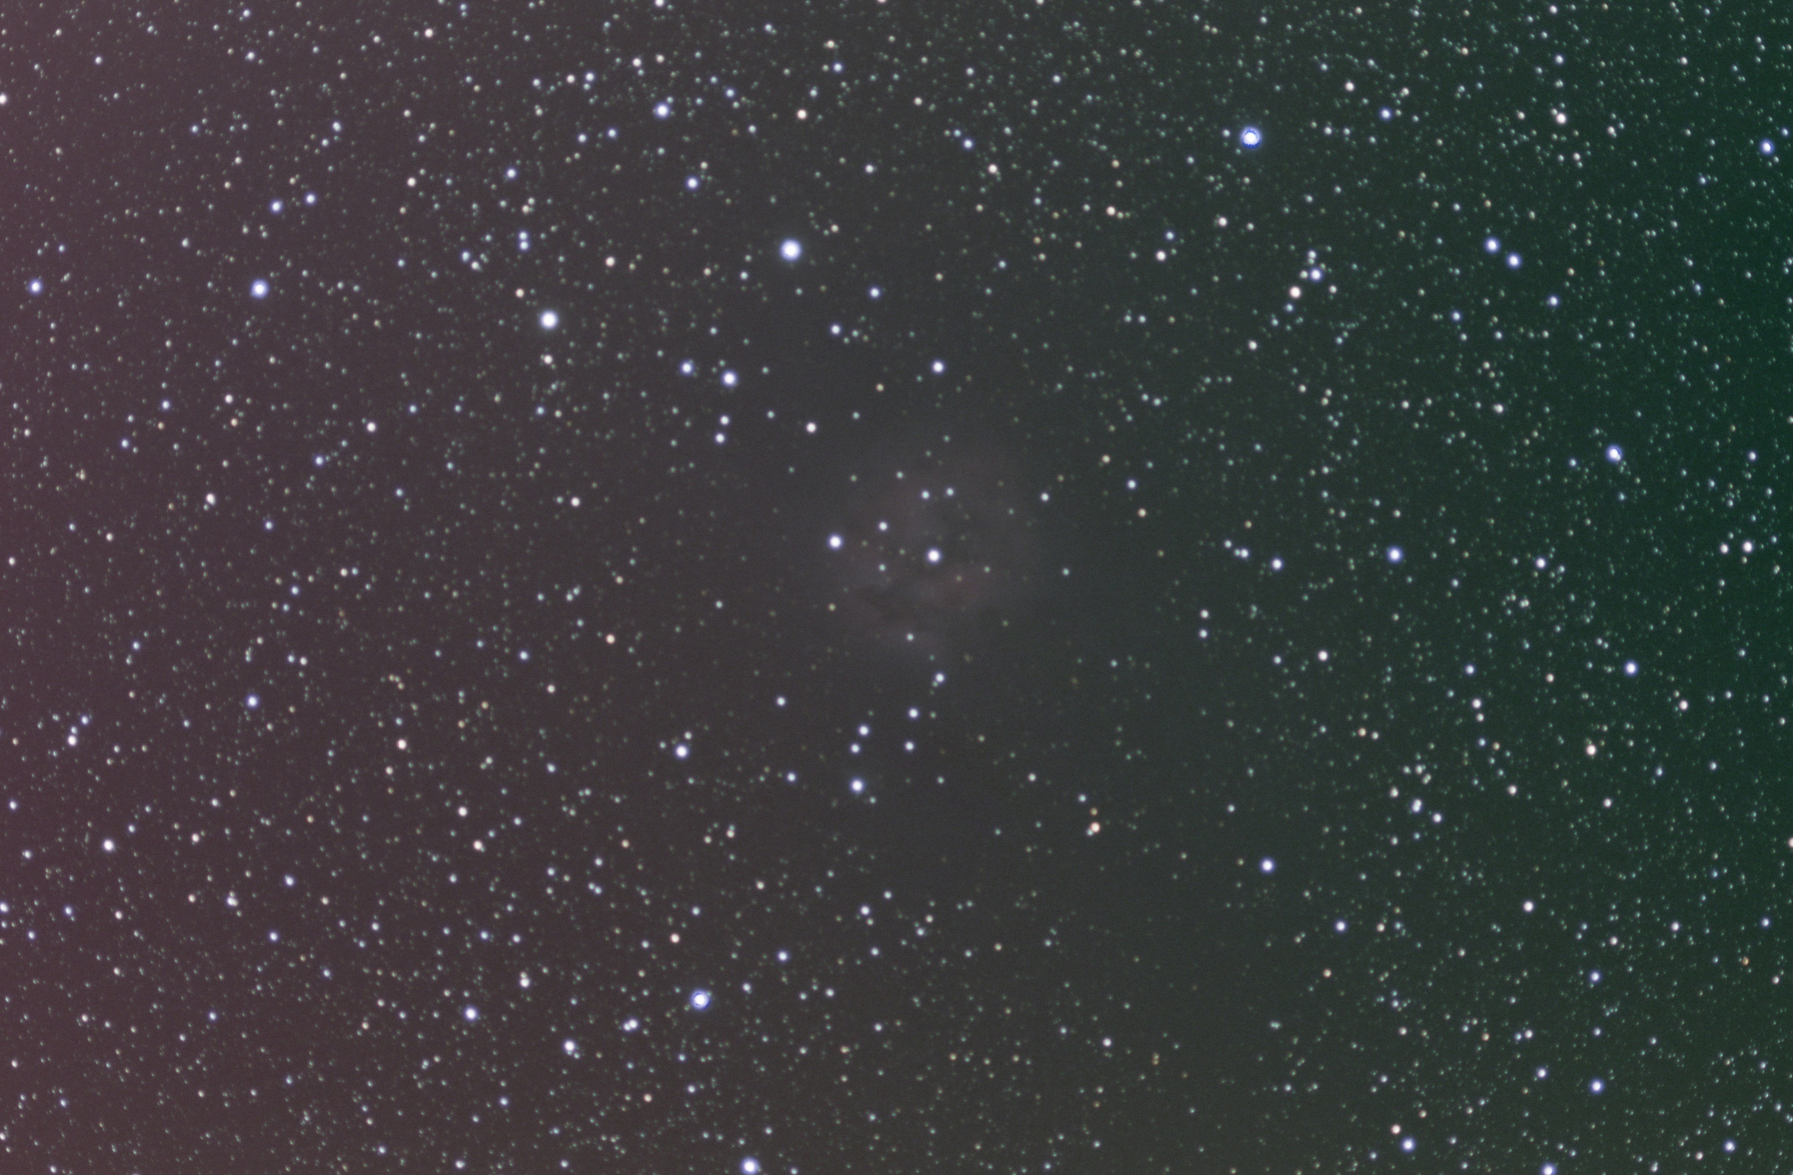
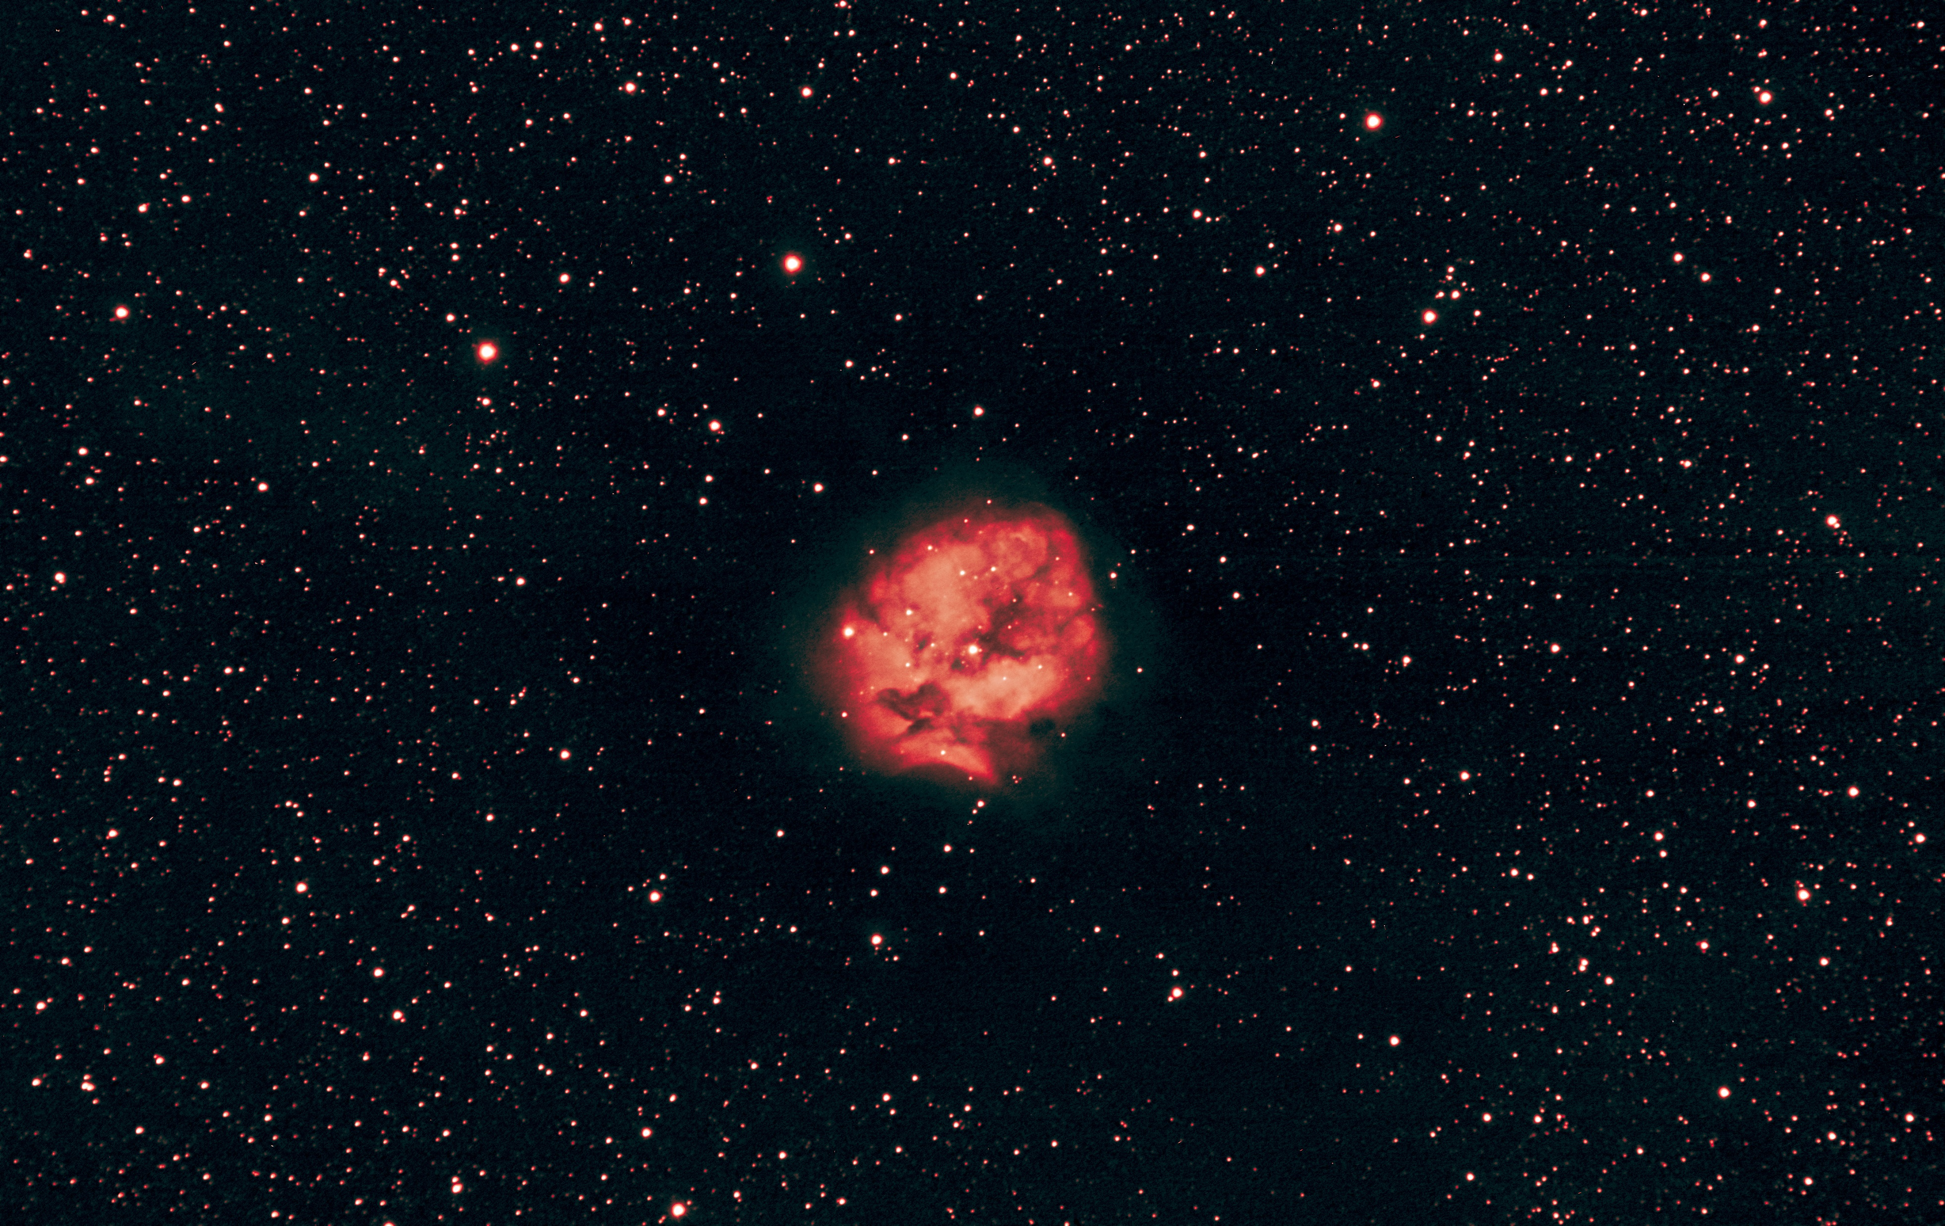
Την τοπική φωτορύπανση
Την Σελήνη
Την διαφορά φωταύγειας που ενισχύεται από την υγρασία
Με ειδικά λογισμικά.
Με ψευδοφλάτ από την φωτογραφία.
IC 5146

Slide 23
Αστροφωτογραφικό λογισμικό
Για τη λήψη...
Nighttime Imaging 'N' Astronomy [NINA]
PhD2 Guiding
Cartes du Ciel (Πλανητάριο)
Stellarium (Πλανητάριο)
EQMOD
Για στακάρισμα και επεξεργασία...
Astro Pixel Processor
Pix Insight
Photoshop + Astronomy plugins

Slide 24
Προβλήματα κατά την Αστροφωτογράφιση

Slide 25
Προβλήματα κατά την Αστροφωτογράφιση Ι
Ξεκινάμε εφόσον οι καιρικές συνθήκες είναι οι καλύτερες σε σχέση με νεφοκάλυψη, υγρασία, φωτορύπανση κλπ. και φροντίζουμε να είναι τα ρούχα και τα εφόδιά μας ανάλογα με τις καιρικές συνθήκες.
Μπορεί ένα μικρό συννεφάκι να διακόψει την οδήγηση, με αποτέλεσμα, όχι μόνο να βγεί με trail η φωτογραφία εκείνη τη χρονική στιγμή, αλλά η βάση να λάβει εσφαλμένες εντολές από το Phd2 και το τηλεσκόπιο να κοιτάει εκτός στόχου, οπότε όλες οι άλλες λήψεις να είναι «άστοχες». Για αυτό απαιτείται η συνεχής παρακολούθηση κατά την διάρκεια των λήψεων, καθώς και η ρύθμιση του λογισμικού με το οποίο κάνουμε τις λήψεις να κάνει συχνά Plate Solving.

Slide 26
Προβλήματα κατά την Αστροφωτογράφιση ΙΙ
Η Αστροφωτογραφική κάμερα θα πρέπει να γνωρίζουμε σε ποιά γωνία είναι τοποθετημένη, σε σχέση με αυτό που το Ν.Ι.Ν.Α. η άλλο λογισμικό λήψης δείχνει στο Framing, γιατί μπορεί να στοχεύουμε ένα αντικείμενο που να φαίνεται ότι χωράει στο πλάνο μας αλλά τελικά να βγεί η φωτογραφία με αυτό να είναι στραμμένο αλλού και να λείπει τμήμα του. Αυτό μπορεί να προβλεφθεί κάνοντας επίλυση της πρώτης φωτογραφίας. Εκεί μας δίνει και την γωνία περιστροφής οπότε διορθώνουμε την κάμερα περιστρέφοντας την όπως πρέπει ή ενημερώνουμε κάποιο πεδίο των χαρακτηριστικών της κάμερας.

Slide 27
Προβλήματα κατά την Αστροφωτογράφιση ΙΙI
Κατά την διάρκεια μιάς διαδικασίας λήψεων μπορεί να αλλάξουν οι συνθήκες υγρασίας και να αρχίσει η υγροποίηση στον αντικειμενικό φακό του τηλεσκοπίου η και στο οδηγητικό τηλεσκόπιο για όσους δεν χρησιμοποιούν OAG. Αυτό επιλύεται με τοποθέτηση σε κάθε τηλσσκόπιο θερμαντήρα ανάλογης διαμέτρου ο οποίος αυξάνει λίγους βαθμούς την θερμοκρασία του αντικειμενικού φακού και αποτρέπει την υγροποίηση. Διαφορετικά η θόλωση των φακών «κλείνουν» την οδήγηση η και θολώνουν τις φωτογραφίες.

Slide 28
Προβλήματα κατά την Αστροφωτογράφιση ΙV
Φροντίζουμε στην ονοματοδοσία των λήψεων από το λογισμικό λήψης να φαίνονται όσο περισσότερες πληροφορίες, όπως ημερομηνία, ώρα, φίλτρο, έκθεση, gain, bin κλπ
Για όσους χρησιμοποιούν τον τρίποδα της βάσης να ξέρουν ότι αν κατά λάθος λίγο κουνηθεί η βάση αλλάζει η πολική ευθυγράμμιση και αυτό μπορει να οδηγήσει σε κακή οδήγηση και trail στις λήψεις.
Τα καλώδια που ξεκινούν από το τηλεσκόπιο και πηγαίνουν σε pc και τροφοδοσίες θα πρέπει να είναι με πολύ προσοχή σταθεροποιημένα και όλα να περνούν από τον άξονα της βάσης γιατί διαφορετικά μεταβάλλουν το «ζύγισμα» του τηλεσκοπίου και επηρεάζουν αρνητικά την οδήγηση. Το ζύγισμα του τηλεσκοπίου στη βάση θα πρέπει να γίνει με «ευλάβεια», γιατί αυτό παίζει σημαντικό ρόλο στη σωστή λειτουργία της βάσης.

Slide 29
Προβλήματα κατά την Αστροφωτογράφιση ΙΙV
Προσοχή στην χρήση των σωστών βυσμάτων τροφοδοσίας της βάσης, γιατι η διακοπή τροφοδοσίας της θα σταματήσει τα πάντα και θα πρέπει να τα ξεκινήσετε όλα από την αρχή.
Προσοχή στην ώρα που θα γίνει το Meridian flip. To N.I.N.A. Δινεί τη δυνατότητα αυτοματοποίησης αλλά καλά θα ήταν να είμαστε παρόντες στο τηλεσκόπιο την ώρα της περιστροφής για να αποτρέψουμε ίσω κάποιο μπέρδεμα καλωδίου που μπορεί να οδηγήσει ακόμα και την καταστροφή της βάσης.
Δεν δοκιμάζουμε να καθαρίσουμε με κανένα μεσο υγρό η πανάκι τον αντικειμενικό φακό του τηλεσκοπίου. Μόνο φύσημα με κάποιο φυσητήρα για pc προκειμένου να αποκοληθούν κάποια σωματισια σκόνης. Μπορεί να καταστρέψει μια λάθος κίνησή σας τις επιστρώσεις του και να δίνει στη συνέχεια κακής ποιότητας εικόνες.
Φροντίζουμε να χρησιμοποιούμε τα κατάληλα Dark frames και Flat frames που αντιστοιχουν στις σωστές εκθέσεις και φίλτρα για να έχουμε το καλύτερο δυνατό αποτέλεσμαστην ποιότητα της λήψης.

